Slide 1
UBND HUYỆN GIA LÂM
TRƯỜNG MẦM NON LỆ CHI
HOẠT ĐỘNG KHÁM PHÁ
Phân nhóm vật nuôi trong gia đình
Giáo viên: Phạm Hồng Lan
Vũ Thị chuyển

Slide 2
Video bài hát: Gà trống, cún con và mèo con

Slide 3
Các con hãy kể tên những con vật sống ở trong gia đình ?

Slide 4
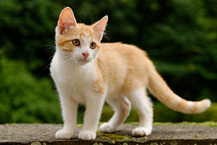
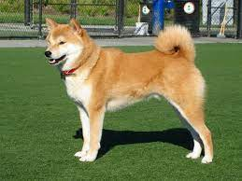
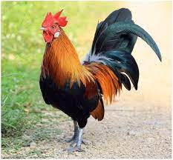
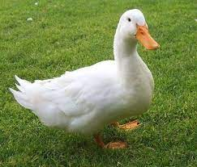
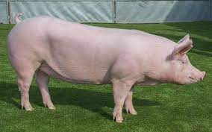
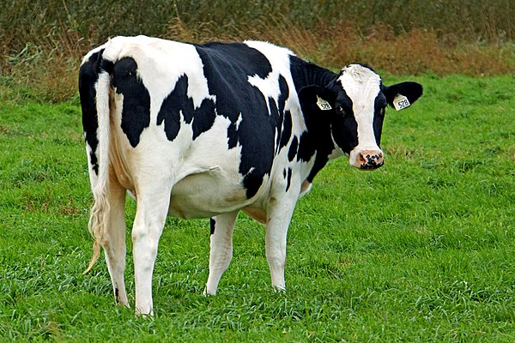
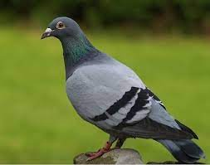
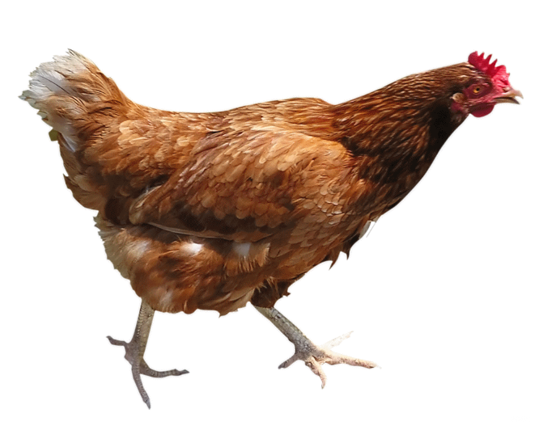
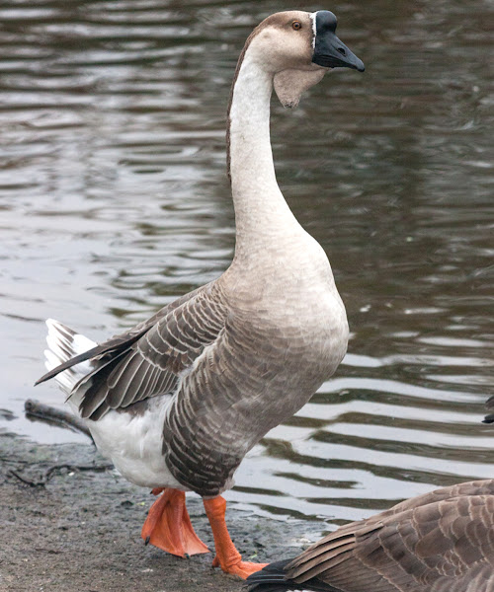
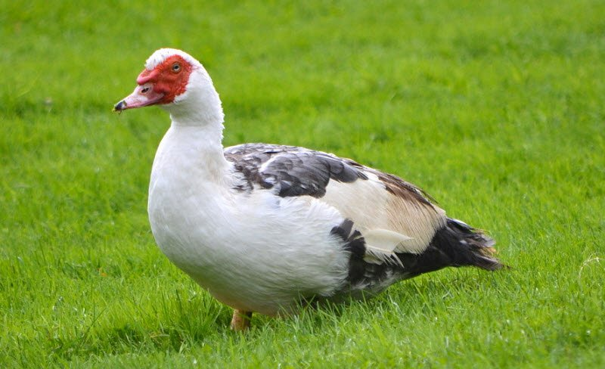
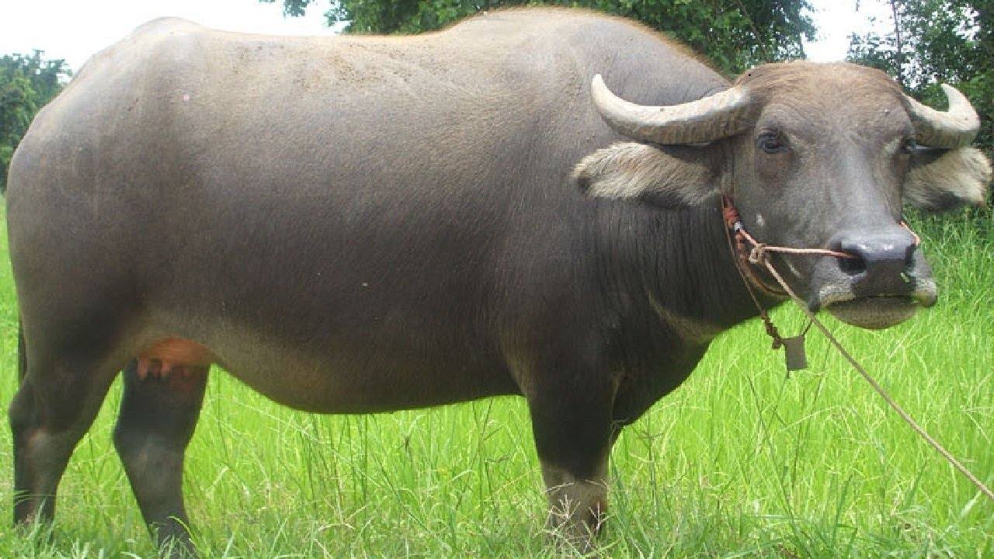
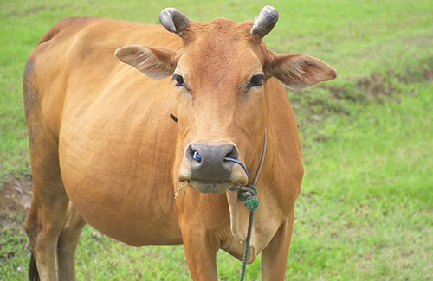

Slide 5
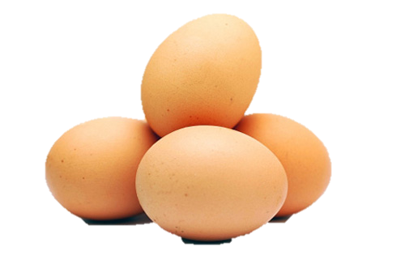
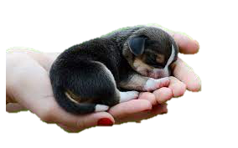
Phân nhóm động vật nuôi trong gia đình
Nhóm 1
Nhóm 2
Nhóm đẻ trứng
Nhóm đẻ con
Nhóm Gia Cầm
Nhóm Gia Súc

Slide 6
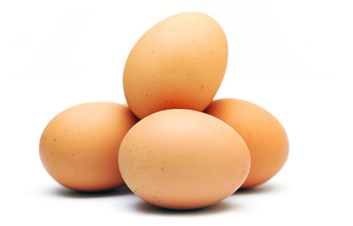
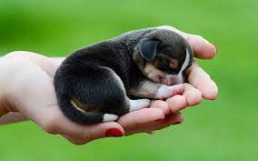
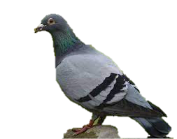
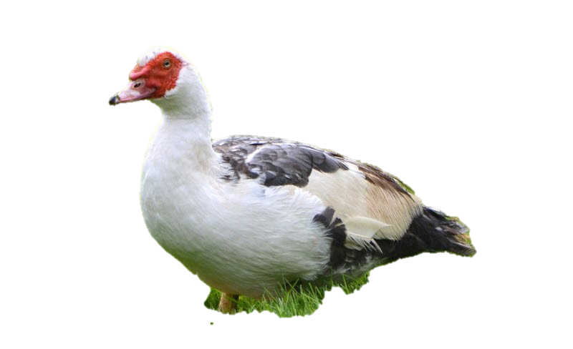
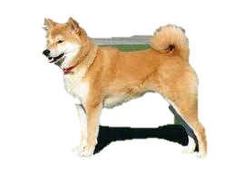
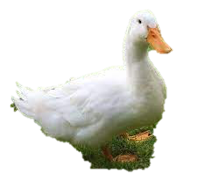
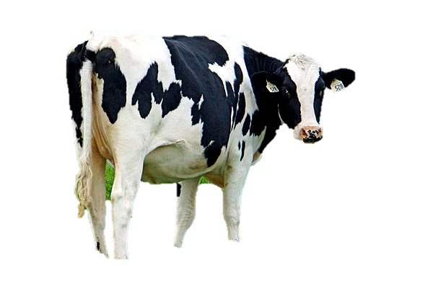
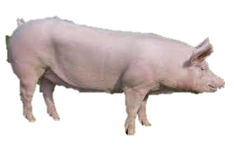
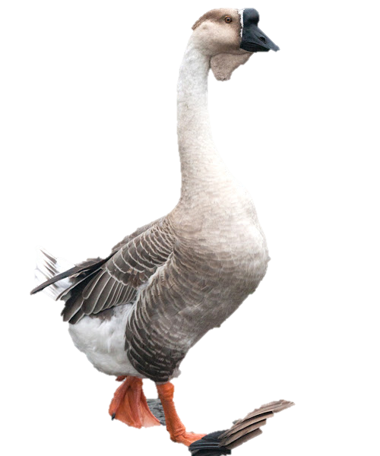
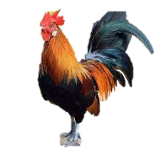
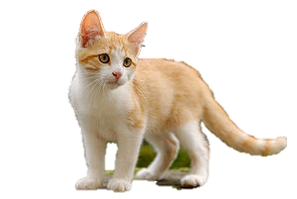
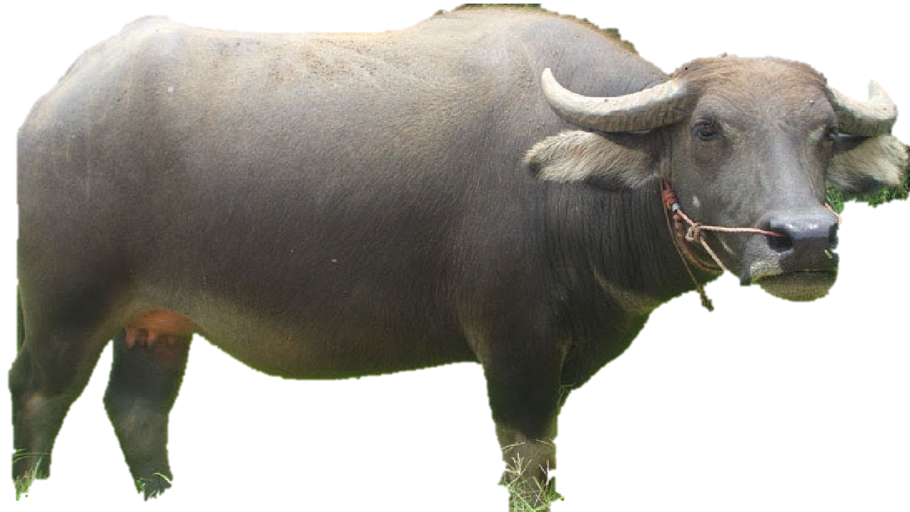
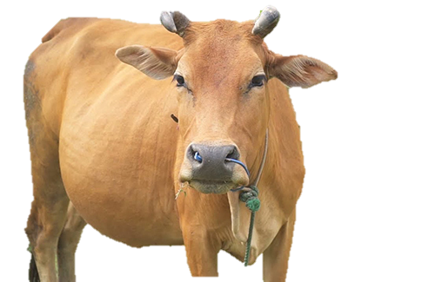
?
?

Slide 7
Nhóm Gia Cầm
Nhóm Gia Súc
?
?

Slide 8
Nhóm Gia Cầm
Nhóm Gia Súc

Slide 9
Trò chơi: Ai thông minh nhất
Cách chơi: Trên màn hình xuất hiện 1 nhóm con vật, nhiệm vụ của các con đó là quan sát thật kĩ xem con vật nào không cùng nhóm với các con vật còn lại. Và hãy nói cho cô và các bạn được biết nhóm con vật đó thuộc nhóm phân loại gì?

Slide 10
Nhóm Gia Cầm
Nhóm đẻ trứng

Slide 11
Nhóm đẻ con
Nhóm Gia Súc

